Slide 1
CONVENIO DE COOPERACIÓN INTERINSTITUCIONAL EMGIRS-EPMMOP
CONSTRUCCIÓN DEL CUBETO 10
Gabriela Dávila
Gerente General
EMGIRS EP
Quito, 18 de mayo de 2021

Slide 2
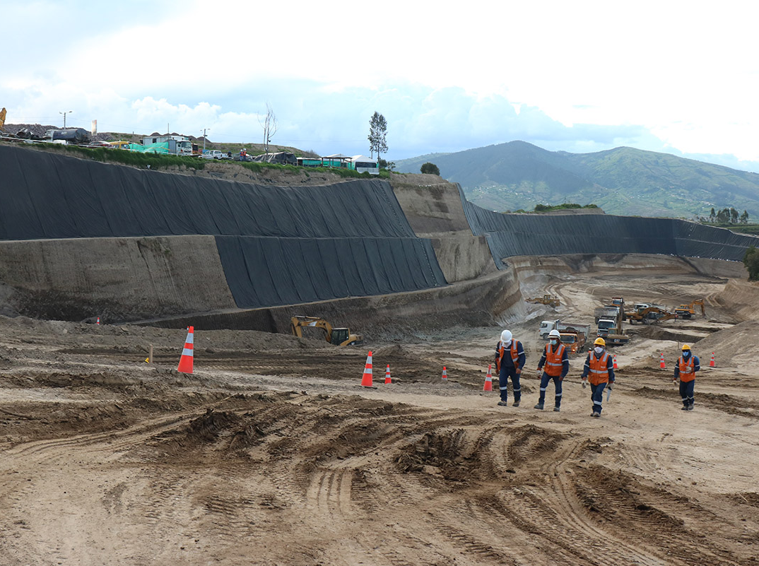
CUBETO 10
ANTECEDENTES

Slide 3
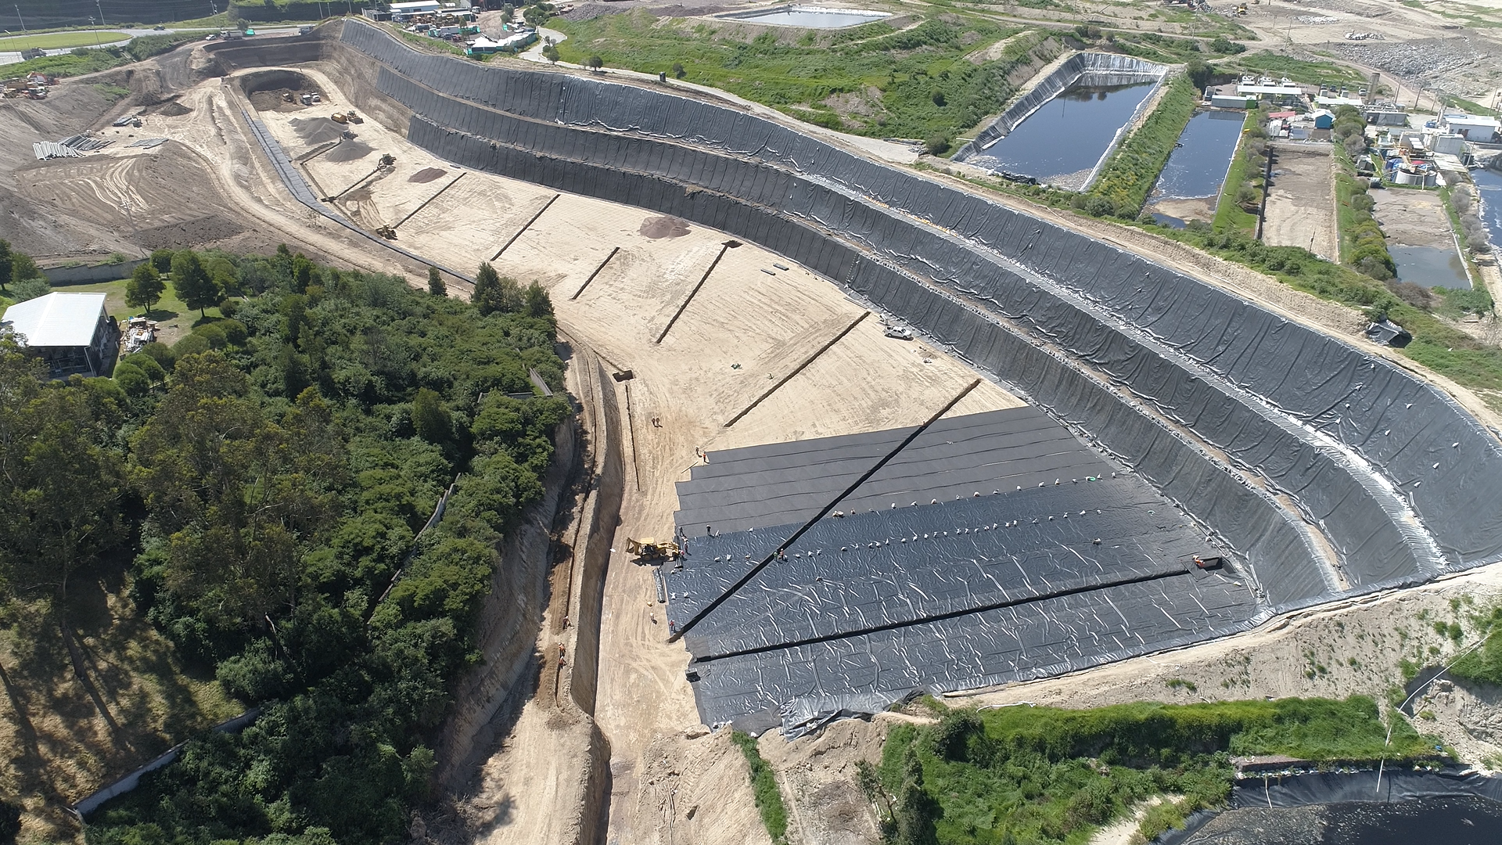
CUBETO 10
LICITACIONES PARA CONSTRUCCIÓN
PRIMERA LICITACIÓN LICO-EMGIRS-001-2020
Con fecha 01 de junio de 2020, se publicó No. LICO-EMGIRS-001-2020, “CONSTRUCCIÓN DEL CUBETO 10 PARA EL RELLENO SANITARIO”
Con fecha 06 de julio del 2020, se declaró desierto el proceso.
En aplicación del literal b de artículo 33 de la LOSNCP al haber sido inhabilitadas todas las ofertas.

Slide 4
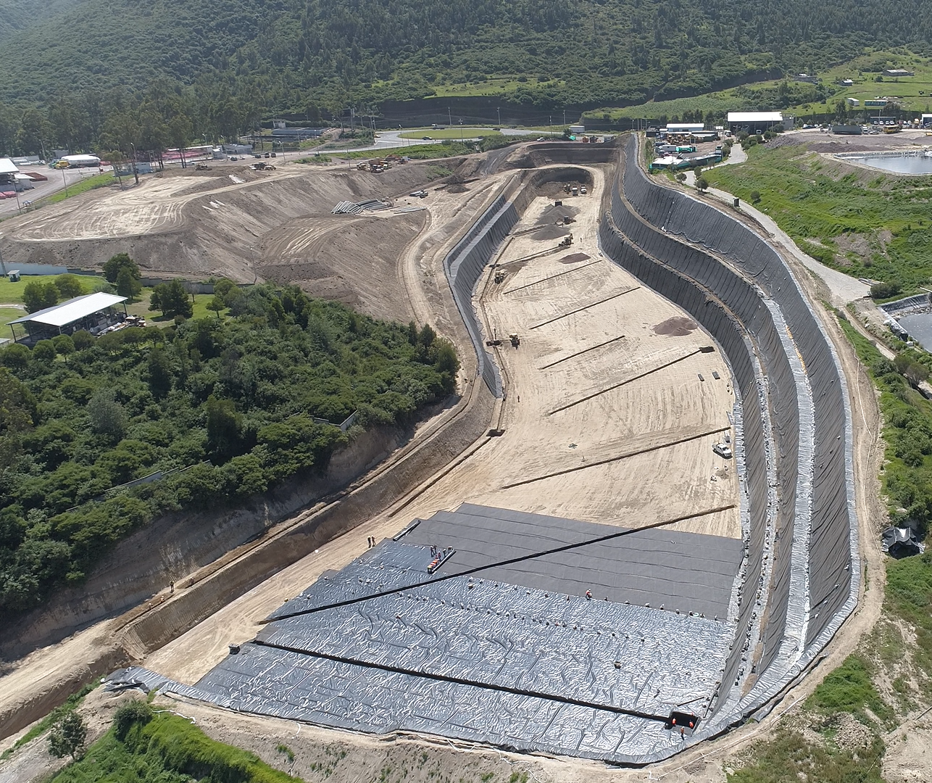
CUBETO 10
LICITACIONES PARA CONSTRUCCIÓN
SEGUNDA LICITACIÓN LICO-EMGIRS-002-2020
Con fecha 15 de julio de 2020, se publicó No. LICO-EMGIRS-002-2020, “CONSTRUCCIÓN DEL CUBETO 10 PARA EL RELLENO SANITARIO”
Con fecha 24 de agosto del 2020, se declaró desierto el proceso.
En aplicación del literal c de artículo 33 de la LOSNCP, por inconvenientes para los intereses de la institución.

Slide 5
CUBETO 10
LICITACIONES PARA CONSTRUCCIÓN
SEGUNDA LICITACIÓN LICO-EMGIRS-002-2020
Los estudios para la licitación no contemplaron detalles técnicos como:
Estudio geotécnico, detalles constructivos y ensayos SPT;
Trabajos preliminares para la liberación del área (piscinas del lixiviados y tendido eléctrico);
Vías de acceso para maquinaria;
Protocolo para el peso de vehículos y espacio de maniobras;
Bombas para drenaje de lixiviados;
Iluminación y señalización.
Lo aspectos mencionados sobrepasaban lo permitido en la normativa para considerar un contrato complementario, por lo que existía el riesgo de paralizar o rescindir el contrato.

Slide 6
CUBETO 10
CONVENIO INTERINSTITUCIONAL

Slide 7
CUBETO 10
CONVENIO DE COOPERACIÓN INTERINSTITUCIONAL
En consideración a la declaración de desierto de los procesos de licitación mencionados, se decidió la implementación del “Convenio de Cooperación Interinstitucional entre la Empresa Metropolitana de Movilidad y Obras Publicas –EPMMOP y la Empresa Pública Metropolitana de Gestión Integral de Residuos Solidos- EMGIRS, para la construcción del Cubeto N° 10”

Slide 8
CUBETO 10
DATOS GENERALES DEL PROYECTO
Presupuesto referencial: USD $ 2,3 millones
Monto propuesto por EPMMOP: USD $ 1,8 millones
Monto ejecutado por EPMMOP: USD $ 1,4 millones
Fecha entrega anticipo a contratista: 08 de octubre de 2020
Fecha de inicio de la construcción: viernes 16 de octubre del 2020
Ampliación de plazo: 25 días más, total 115 días
Nueva fecha de término: lunes 8 de febrero de 2021
Fiscalizador: ing. Diego Quezada
Notes:
CUADRO COMPARATIVO DE AHORROS

Slide 9
BENEFICIOS CONVENIO DE COOPERACIÓN INTERINSTITUCIONAL
La articulación de capacidades en ambas empresas permitieron solventar problemáticas generadas durante la construcción.
Ahorro aproximado de USD $1 millón, presupuesto que se direccionará a otras necesidades técnicas de la empresa.
Se generó un ahorro de USD $ 170.000
En la adiquisición de Geomembrana y Geotextil
Contar con un laboratorio de suelos para control de calidad y resistencia de materiales.

Slide 10
CUBETO 10
EVOLUCION DE COSTOS DEL PROYECTO DESDE LA LICITACION HASTA EL CONVENIO
La generación del convenio interinstitucional generó un ahorro del 41% con respecto a la Licitación LICO-002
$2.500.000
 |  | $2.367.106
$2.000.000 |  |  |  | 24% ahorro
 |  |  |  |  |  |  | 41% ahorro
 |  |  |  |  | $1.792.607
$1.500.000 |  |  |  |  |  |  |  |  |  | 22% ahorro
 |  |  |  |  |  |  |  | $1.397.166
$1.000.000
$500.000
 |  | PRESUPUESTO LICO-002 |  |  | PRESUPUESTO CONVENIO |  |  | PRESUPUESTO EJECUTADO

